Slide 1
Внедрение технологии решения изобретательских задач (ТРИЗ) в педагогический процесс дошкольной образовательной организации
СОСТАВИЛА: ВОСПИТАТЕЛЬ НОЗДРАЧЕВА ЕВГЕНИЯ ВАСИЛЬЕВНА
МБДОУ «ДЕТСКИЙ САД №31» ИГОСК

Slide 2
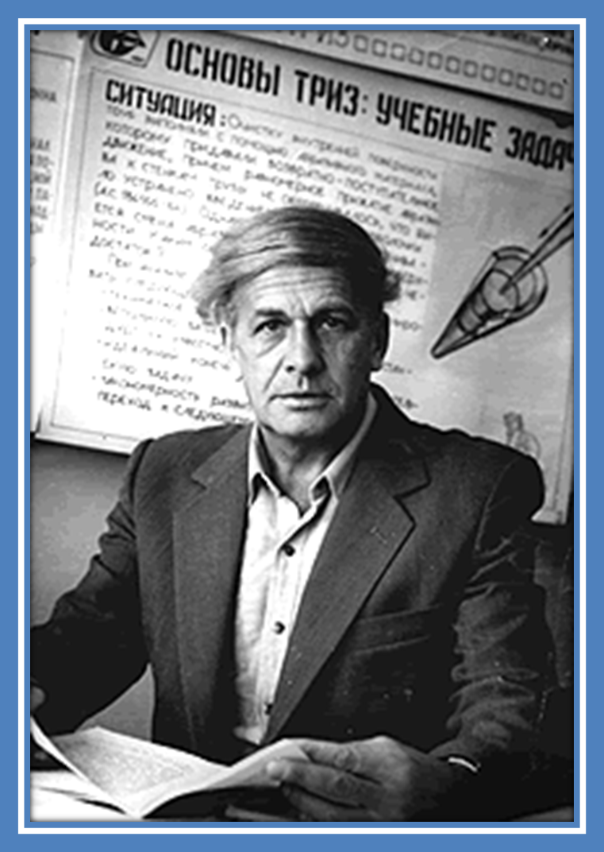
ТРИЗ — теория решения изобретательных задач
Основателем является
Генрих
Саулович
Альтшуллер
(15.10.1926-24.09.1998)

Slide 3
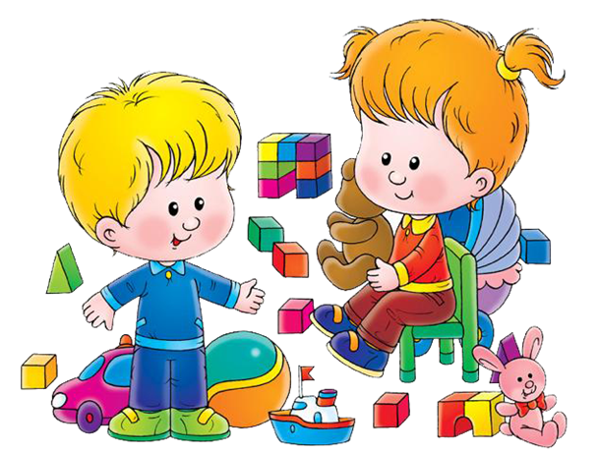
Цель ТРИЗ — не просто развить фантазию детей, а научить мыслить системно, с пониманием происходящих процессов. Дать в руки воспитателям инструмент по конкретному практическому воспитанию у детей качеств творческой личности, способной понимать единство и противоречие окружающего мира, решать свои маленькие проблемы.

Slide 4
В настоящее время приемы и методы технического ТРИЗ с успехом используются в детских садах для развития у дошкольников изобретательской смекалки, творческого воображения, диалектического мышления.

Slide 5
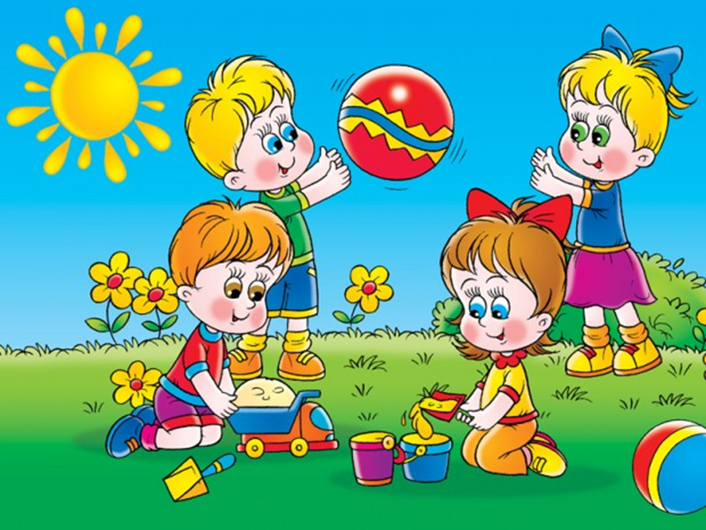
Мировой фонд методов и приемов развития мышления, и воображения насчитывает около 70 единиц и производных от них.

Slide 6
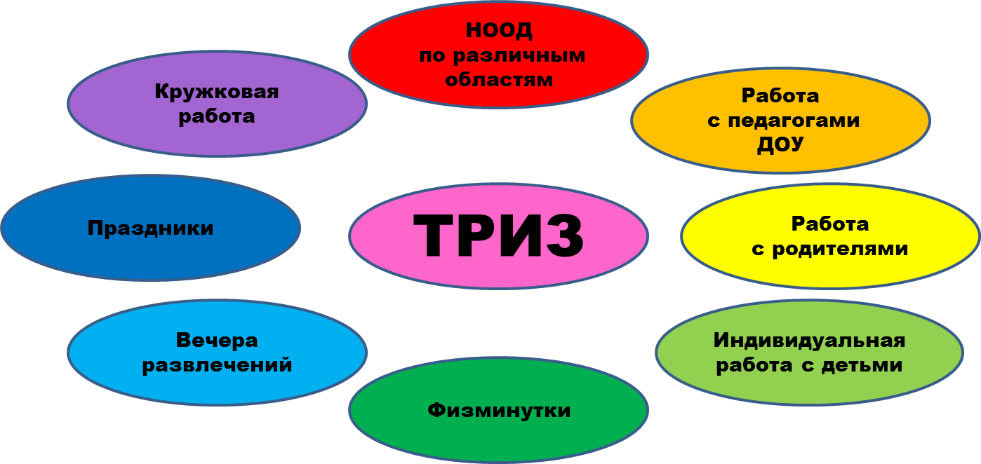
Методы и приемы технологии ТРИЗ можно использовать во всех разделах воспитания ребенка
НОД

Slide 7
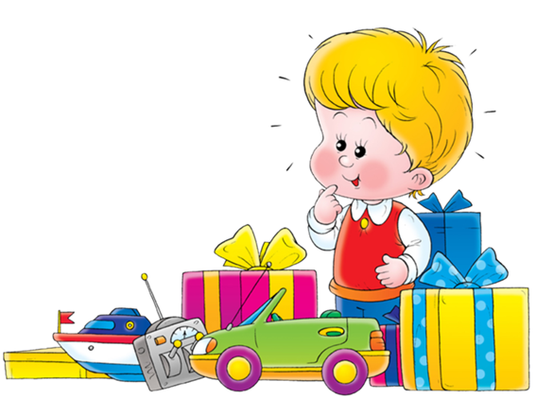

Методика располагает как индивидуальными, так и коллективными приемами активизации деятельности.

Slide 8
Программа ТРИЗ для дошкольников — это программа коллективных игр и занятий с подробными методическими рекомендациями для воспитателей. Все занятия и игры предполагают самостоятельный выбор ребенком темы, материала и вида деятельности.
Они учат детей выявлять
противоречивые свойства предметов, явлений и разрешать эти противоречия. Разрешение противоречий — ключ к творческому мышлению.

Slide 9
Этапы работы по использованию элементов ТРИЗ в воспитательно -образовательном процессе дошкольного учреждения.

Slide 10
Цель первого этапа – научить ребенка находить и различать противоречия, которые окружают его повсюду.
Цель второго этапа – учить детей фантазировать, изобретать.

Slide 11
Содержание третьего этапа – решение сказочных задач и придумывание разных сказок с помощью специальных методов ТРИЗ.
На четвертом этапе - ребенок применяет полученные знания и, используя нестандартные, оригинальные решения проблем, учится находить выход из любой сложной ситуации.

Slide 12
ТРИЗ технология
· Создает ситуацию успеха, формируют умение планировать, обобщать и классифицировать.
· Способствует улучшению памяти и внимания.
· Развивает волевые и нравственные качества, общение со сверстниками.
· Повышает познавательную активность, творческие способности, самооценку.
· Приобщает детей к современным техническим средствам передачи и хранения информации.

Slide 13
Технология ТРИЗ и используемые в ней методы и приемы помогают педагогам нашего ДОУ.
Ведь как сказал Я. Каменский:
«Взрослые могут научить ребенка всему, что они умеют делать сами: творчески научить может только творческий человек».

Slide 14

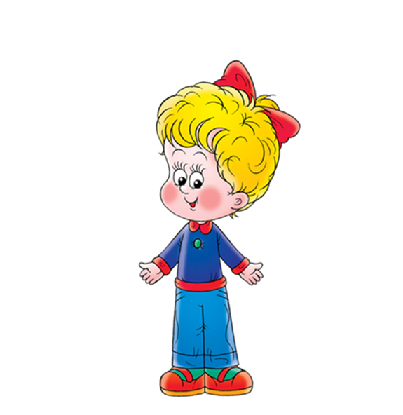
Спасибо за внимание!

